Slide 1
l’adjectif qualificatif épithète et attribut
Pour communiquer Page 126-127
Niveau : 5AEP
www.leadingeducation.ma

Slide 2
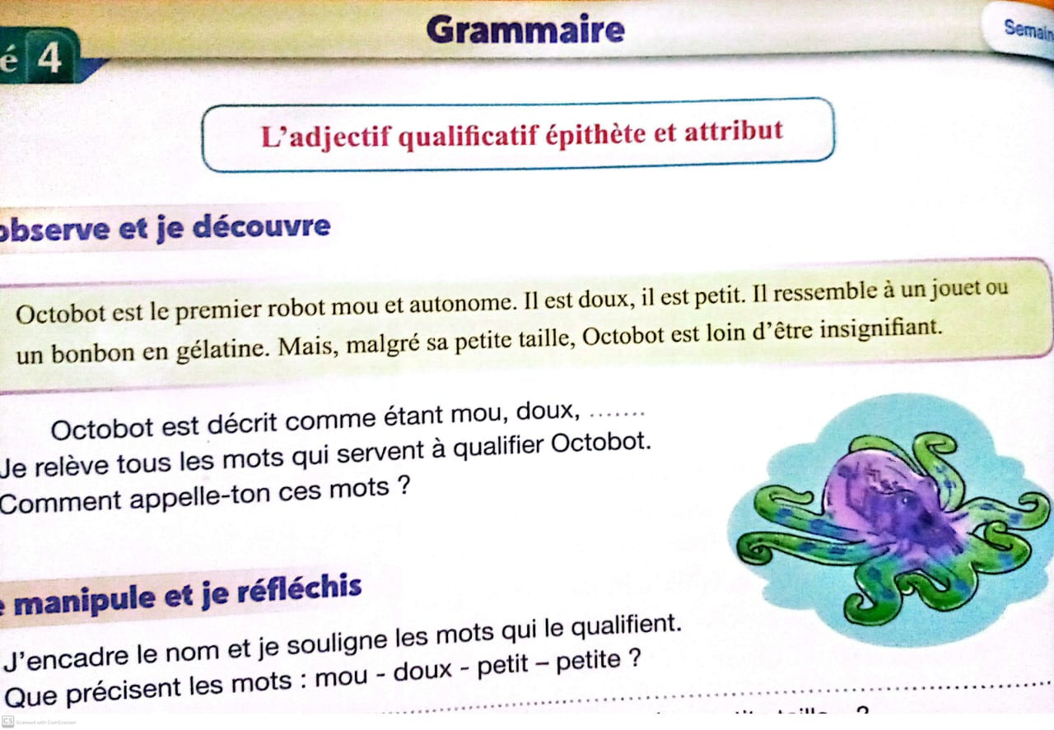

Slide 3
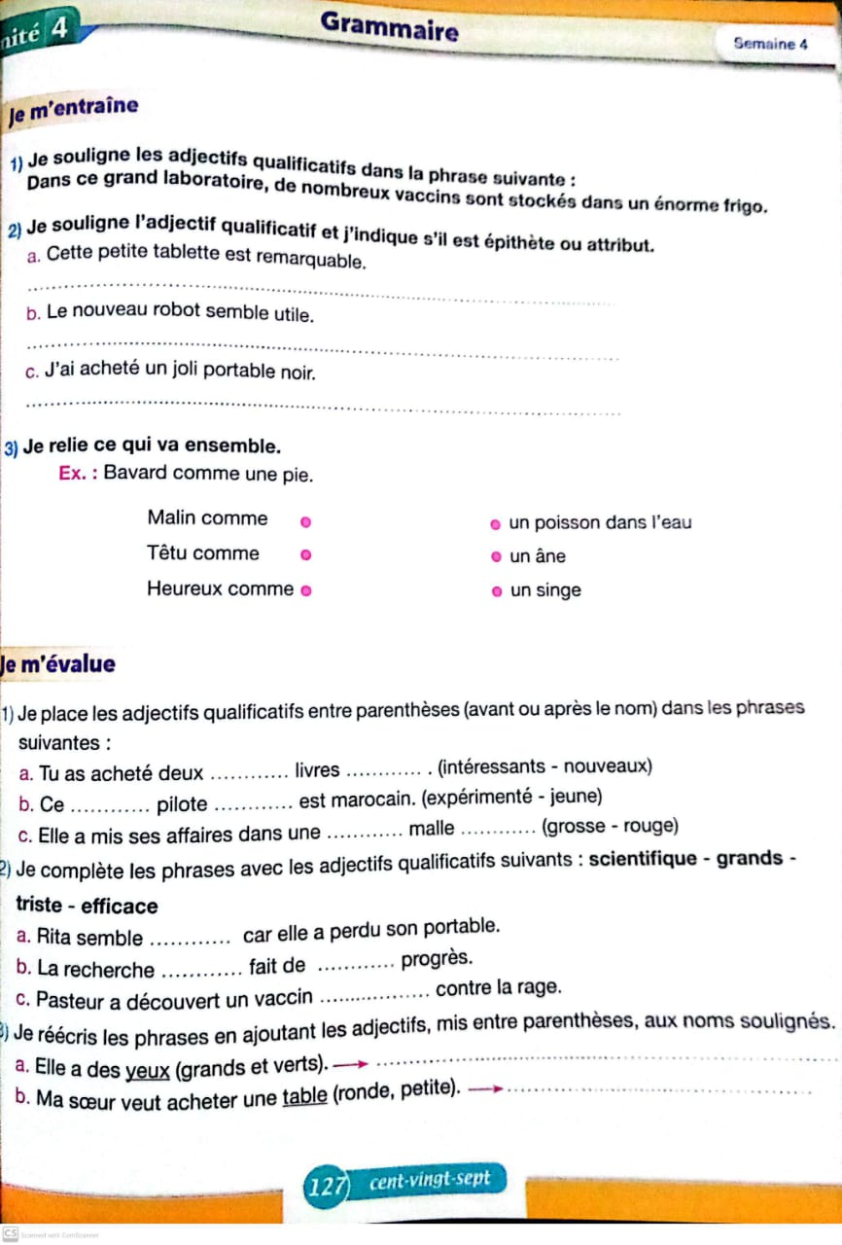
attribut
attribut
épithète

Slide 4
nouveaux
intéressants
jeune
expérimenté
grosse
rouge
triste
scientifique
grands
efficace
Elle a des yeux grands et verts.
Ma sœur veut acheter une petite table ronde.

